Slide 1
CHÀO MỪNG CÁC EM
ĐẾN VỚI BÀI HỌC HÔM NAY!

Slide 2
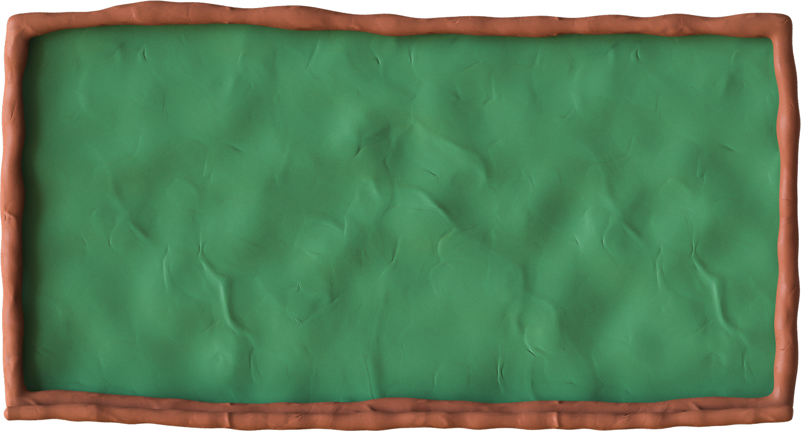
CHƯƠNG I. HÀM SỐ LƯỢNG GIÁC VÀ PHƯƠNG TRÌNH LƯỢNG GIÁC
BÀI 2. CÔNG THỨC LƯỢNG GIÁC

Slide 3
NỘI DUNG BÀI HỌC
Công thức cộng
1
Công thức nhân đôi
2
Công thức biến đổi tích thành tổng
3
Công thức biến đổi tổng thành tích
4

Slide 4
1. CÔNG THỨC CỘNG

Slide 5
HĐ1
a) Cho $a=\frac{π}{4}; b=\frac{π}{6}$, hãy chứng tỏ $cos⁡(a – b)=cos⁡a cos⁡b+sin⁡a sin⁡b$
Giải:
Ta có: $a−b=\frac{π}{4}−\frac{π}{6}=\frac{π}{12}$ nên $cos (a−b) =cos \frac{π}{12} =\frac{\sqrt{6}+\sqrt{2}}{4}$
$cos a .cos b =sin a.sin b$ $=cos \frac{π}{4}.cos \frac{π}{6} +sin \frac{π}{4} .sin \frac{π}{6}$
$=\frac{\sqrt{2}}{2}.\frac{\sqrt{3}}{2}+\frac{\sqrt{2}}{2}.\frac{1}{2}$ $=\frac{\sqrt{6}}{4}+\frac{\sqrt{2}}{4}=\frac{\sqrt{6}+\sqrt{2}}{4}$
Vậy $cos⁡(a – b)=cos⁡a cos⁡b+sin⁡a sin⁡b$

Slide 6
HĐ1
b) Bằng cách viết $a+b=a−(−b)$ và từ công thức ở HĐ1a, hãy tính
$$\cos\left(a+b\right)$$
Giải:
Ta có: $cos⁡(a+b)=cos⁡[a –(–b)]=cos⁡a cos⁡(–b)+sin⁡a sin⁡(–b)$
Mà $cos⁡(–b)=cos⁡b, sin⁡(–b)= –sin⁡b$ (hai góc đối nhau).
Do đó $cos⁡(a+b)=cos⁡a cos⁡b+sin⁡a . (–sin⁡b)$
$= cos⁡a cos⁡b – sin⁡a sin⁡b$

Slide 7
HĐ1
c) Bằng cách viết $sin \left(a−b\right) =cos \left[\frac{π}{2}−\left(a−b\right)\right]$ $=cos \left[\left(\frac{π}{2}−a\right)+b\right]$ và sử dụng công thức vừa thiết lập ở HĐ1b, hãy tính $\sin\left(a – b\right).$
Giải:
Ta có: $sin \left(a−b\right) =cos \left[\frac{π}{2}−\left(a−b\right)\right]$ $=cos \left[\left(\frac{π}{2}−a\right)+b\right]$
$=cos \left(\frac{π}{2}−a\right).cos b−sin \left(\frac{π}{2}−a\right).sin b$
$=sin a .cos b−cos a.sin b$
(do $\cos\left(\frac{π}{2}−a\right)=\sin{a};sin \left(\frac{π}{2}−a\right) =cos a$).
Vậy $sin⁡(a – b) = sin⁡a cos⁡b – cos⁡a sin⁡b.$

Slide 8
KẾT LUẬN
$$cos \left(a−b\right) =cos a cos b +sin a sin b$$
$cos \left(a+b\right)=cos a cos b−sin a sin b$
$sin (a−b)=sin a cos b−cos a sin b$
$sin (a+b)=sin a cos b+cos a sin b$
$tan (a−b) =\frac{tan a −tan b }{1+tan a tan b }$
$tan (a+b) =\frac{tan a +tan b }{1−tan a tan b }$
(giả thiết các biểu thức đều có nghĩa).
Công thức:

Slide 9
LUYỆN TẬP 1:
Chứng minh rằng:
a) $sin x−cos x=\sqrt{2}sin \left(x−\frac{π}{4}\right)$
b) $tan \left(\frac{π}{4}−x\right) =\frac{1 −tan x }{1+ tan x }\left(x≠\frac{π}{2}+kπ;x≠\frac{3π}{4}+kπ, k∈Z\right)$
Giải
a) Ta có:
$VP=\sqrt{2}sin \left(x−\frac{π}{4}\right)$ $=\sqrt{2}\left(sin x cos \frac{π}{4} −cos x sin \frac{π}{4} \right)$
$=\sqrt{2}sin x .\frac{\sqrt{2}}{2}−\sqrt{2}cos x .\frac{\sqrt{2}}{2}$
$=sin x−cos x=VT$ (đpcm).

Slide 10
LUYỆN TẬP 1:
Chứng minh rằng:
a) $sin x−cos x=\sqrt{2}sin \left(x−\frac{π}{4}\right)$
b) $tan \left(\frac{π}{4}−x\right) =\frac{1 −tan x }{1+ tan x }\left(x≠\frac{π}{2}+kπ;x≠\frac{3π}{4}+kπ, k∈Z\right)$
Giải
$$VT=tan \left(\frac{π}{4}−x\right) =\frac{tan \frac{π}{4} −tan x }{1+tan \frac{π}{4} tan x }=VP$$
b) Ta có:
(do $tan \frac{π}{4} =1$)

Slide 11
VẬN DỤNG 1
Giải bài toán trong tình huống mở đầu.
Giải
Ta có: $f\left(t\right)=f_{1}\left(t\right)+f_{2}(t)=5sin t +5cos t =5(sin t +cos t )$
Theo Ví dụ 2 trang 18 SGK Toán lớp 11 Tập 1, ta chứng minh được:
$sin t +cos t =\sqrt{2}(sin \left(1+\frac{π}{4}\right)$
Do đó, $f\left(t\right)=5\sqrt{2}sin \left(t+\frac{π}{4}\right)$
Vậy âm kết hợp viết được dưới dạng f(t) = ksin (t + φ), trong đó biên độ âm $k=5\sqrt{2}$ và pha ban đầu của sóng âm là $φ=\frac{π}{4}$.

Slide 12
2. CÔNG THỨC NHÂN ĐÔI

Slide 13
HĐ2
Lấy b = a trong các công thức cộng, hãy tìm công thức tính:
$$sin⁡2a; cos⁡2a; tan⁡2a.$$
Giải

Slide 14
KẾT LUẬN
Công thức nhân đôi
$sin 2a =2sin a cos a$
$cos 2a =\cos^{2}{a}−\sin^{2}{a}$
$=2\cos^{2}{a}−1=1−2\sin^{2}{a}$
$$tan 2a =\frac{2tan a }{1−\tan^{2}{a} }$$

Slide 15
Công thức hạ bậc
$$\cos^{2}{a}=\frac{1+\cos{2a}}{2}$$
$$\sin^{2}{a}=\frac{1−\cos{2a}}{2}$$

Slide 16
LUYỆN TẬP 2:
Không dùng máy tính, tính
$$\cos{\frac{π}{8}}$$
Giải
$$\frac{\sqrt{2}}{2}=\cos{\frac{π}{4}}=\cos\left(2.\frac{π}{8}\right)=2\cos^{2}{\frac{π}{8}}−1$$
Ta có:
$$2\cos^{2}{\frac{π}{8}}=1+\frac{\sqrt{2}}{2}⇒\cos^{2}{\frac{π}{8}=\frac{2+\sqrt{2}}{4}}$$
Suy ra
$$\cos{\frac{π}{8}}=\frac{\sqrt{2+\sqrt{2}}}{2}$$
$$\cos{\frac{π}{8}}>0$$
Vì nên suy ra

Slide 17
3. CÔNG THỨC BIẾN ĐỔI
TÍCH THÀNH TỔNG

Slide 18
HĐ3
a) Từ các công thức cộng $cos⁡(a+b)$và $cos⁡(a –b)$hãy tìm:
$$cos⁡a cos⁡b; sin⁡a sin⁡b$$
b) Từ các công thức cộng $sin⁡(a + b)$ và $\sin\left(a – b\right)$, hãy tìm:
$$sin⁡a cos⁡b.$$

Slide 19
KẾT LUẬN
Công thức biến đổi tích thành tổng
$$cos⁡a cos⁡b =\frac{1}{2}[cos⁡(a + b) + cos⁡(a – b)]$$
$$sin⁡a sin⁡b =\frac{1}{2}[cos⁡(a – b) – cos⁡(a + b)]$$
$$sin⁡a cos⁡b = \frac{1}{2}[sin⁡(a + b) + sin⁡(a – b)]$$

Slide 20
Không dùng máy tính, tính giá trị của các biểu thức:
LUYỆN TẬP 3:
$A=cos {75}^{o} cos {15}^{o};$
$$B=sin \frac{5π}{12} cos \frac{7π}{12}$$
Giải
$$=\frac{1}{2}[cos \left({75}^{o}−{15}^{o}\right)+cos ({75}^{o}+{15}^{o})$$
Ta có: $A=cos {75}^{o} cos {15}^{o}$
$$=\frac{1}{2}\left(cos {60}^{o}+cos {90}^{o} \right)=\frac{1}{2}.\left(\frac{1}{2}+0\right)=\frac{1}{4}$$

Slide 21
Không dùng máy tính, tính giá trị của các biểu thức:
LUYỆN TẬP 3:
$A=cos {75}^{o} cos {15}^{o};$
$$B=sin \frac{5π}{12} cos \frac{7π}{12}$$
Giải
$$B=sin \frac{5π}{12} cos \frac{7π}{12} =\frac{1}{2}[sin\left(\frac{5π}{12}−\frac{7π}{12}\right)+sin \left(\frac{5π}{12}+\frac{7π}{12}\right)$$
$$=\frac{1}{2}\left(sin\left(−\frac{π}{6}\right)+sin π \right)=\frac{1}{2}\left(−sin \frac{π}{6}+sin π \right)$$
$$=\frac{1}{2}\left(−\frac{1}{2}+0\right)=−\frac{1}{4}$$

Slide 22
4. CÔNG THỨC BIẾN ĐỔI
TỔNG THÀNH TÍCH

Slide 23
HĐ4
Trong các công thức biến đổi tích thành tổng ở Mục 3, đặt $u=a –b; v=a+b$ và viết các công thức nhận được
Giải
$$cos⁡a cos⁡b=\frac{1}{2} [cos⁡(a + b) + cos⁡(a – b)] (1)$$
$$sin⁡a sin⁡b=\frac{1}{2}[cos⁡(a – b) – cos⁡(a + b)] (2)$$
$$sin⁡a cos⁡b=\frac{1}{2} [sin⁡(a + b) + sin⁡(a – b)] (3)$$

Slide 24
KẾT LUẬN
Công thức biến đổi tổng thành tích
$$cos u+cos v=2cos \frac{u+v}{2}cos \frac{u−v}{2}$$
$$cos u −cos v=−2sin \frac{u+v}{2}sin \frac{u−v}{2}$$
$$sin u+sin v=2sin \frac{u+v}{2}cos \frac{u−v}{2}$$
$$sin u−sin v=2cos \frac{u+v}{2}sin \frac{u−v}{2}$$

Slide 25
Biến đổi tổng thành tích:
a) $cosx+cos2x+cos3x+cos4x;$ b) $sina+sinb+sin(a+b)$
CÂU HỎI
Giải
a) $cos x+cos 2x+cos 3x+cos 4x =\left(cos 4x +cos x \right)+\left(cos 3x+cos 2x \right)$
$$=2cos \frac{5x}{2} cos \frac{3x}{2} +2cos \frac{5x}{2} cos \frac{x}{2} =2cos \frac{5x}{2} \left(cos \frac{3x}{2} +cos \frac{x}{2} \right)$$
$$=4cos \frac{5x}{2} cos x cos \frac{x}{2} =4cos x cos \frac{5x}{2} cos \frac{x}{2}$$

Slide 26
Biến đổi tổng thành tích:
a) $cosx+cos2x+cos3x+cos4x;$ b) $sina+sinb+sin(a+b)$
CÂU HỎI
Giải
$$sin a +sin b +sin \left(a+b\right) =2sin \frac{a+b}{2} cos \frac{a−b}{2} +2sin \frac{a+b}{2} cos \frac{a+b}{2}$$
$$=2sin \frac{a+b}{2} \left(cos \frac{a−b}{2} +cos \frac{a+b}{2} \right)=2sin \frac{a+b}{2} .2cos \frac{a}{2} cos \left(−\frac{b}{2}\right)$$
$$=4sin \frac{a+b}{2} cos \frac{a}{2} cos \frac{b}{2}$$
b)

Slide 27
Không dùng máy tính, tính giá trị của biểu thức
$B=cos \frac{π}{9}+cos \frac{5π}{9}+cos \frac{11π}{9}$
LUYỆN TẬP 4:
Giải
Ta có: $B=cos \frac{π}{9}+cos \frac{5π}{9}+cos \frac{11π}{9} =(cos \frac{π}{9}+cos \frac{11π}{9})+cos \frac{5π}{9}$
$=2cos \frac{\frac{π}{9}+\frac{11π}{9}}{2}cos \frac{\frac{π}{9}−\frac{11π}{9}}{2}+cos \frac{5π}{9} =2cos \frac{2π}{3}cos \left(−\frac{5π}{9}\right)+cos \frac{5π}{9}$
$=2cos \frac{2π}{3}cos \frac{5π}{9}+cos \frac{5π}{9} =2.\left(−\frac{1}{2}\right)cos \frac{5π}{9}+cos \frac{5π}{9}$
$=−cos \frac{5π}{9}+cos \frac{5π}{9}=0$

Slide 28
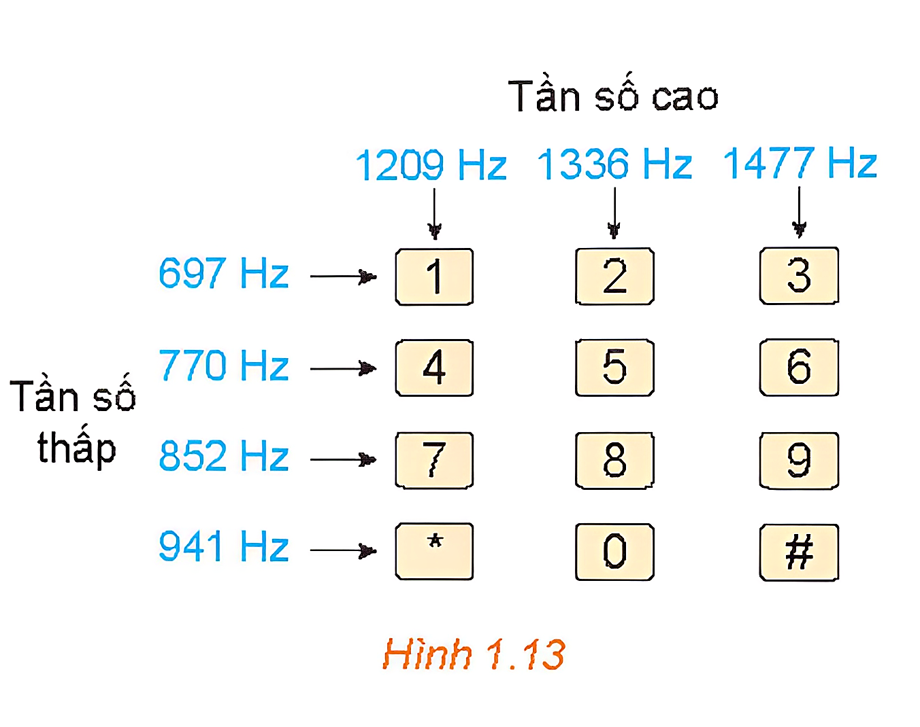
VẬN DỤNG 2
Khi nhấn một phím trên điện thoại cảm ứng, bàn phím sẽ tạo ra hai âm thuần, kết hợp với nhau để tạo ra âm thanh nhận dạng duy nhất phím. Hình 1.13 cho thấy tần số thấp f₁ và tần số cao f₂ liên quan đến mỗi phím. Nhấn một phím sẽ tạo ra
sóng âm $y=sin \left(2π .\text{f}\text{1}t\right) +sin \left(2π.\text{f}\text{2}t\right)$ở đó $t$ là biến thời gian (tính bằng giây).
a) Tìm hàm số mô hình hóa âm thanh được tạo ra khi nhấn phím 4.
b) Biến đổi công thức vừa tìm được ở câu a về dạng tích của một hàm số sin và một hàm số côsin.

Slide 29
Giải
a) Quan sát Hình 1.13, ta nhận thấy khi nhấn phím 4, âm thanh được tạo ra có tần số thấp f₁ = 770 Hz và tần số cao f₂ = 1 209 Hz.
Khi đó, hàm số mô hình hóa âm thanh được tạo ra khi nhấn phím 4 là:
$$y=sin \left(2π . 770t\right) +sin \left(2π.1209t\right) =sin(1540πt)+sin(2418πt).$$
b) Ta có: $sin \left(1540πt\right)+sin (2418πt)$
$$=2sin \frac{1540πt+2418πt}{2}cos \frac{1540πt−2418πt}{2}$$
$=2sin (1979 πt)cos (−439πt)$ $=2sin (1979 πt)cos (439πt)$
Vậy ta có hàm số: $y=2sin \left(1979πt\right)cos (439πt).$

Slide 30
LUYỆN TẬP

Slide 31
50:50

Slide 32
Key
50:50
Câu 1. Giá trị của biểu thức $cos \frac{π}{30} cos \frac{π}{5} +sin \frac{π}{30} sin \frac{π}{5}$ là?
$$A.\frac{\sqrt{3}}{2}$$
$$C. \frac{\sqrt{3}}{4}$$
$$B. −\frac{\sqrt{3}}{2}$$
$$D. \frac{1}{2}$$

Slide 33
Key
50:50
Câu 2. Giá trị đúng của biểu thức $\frac{tan 225^{0}−cot 81^{0}.cot 69^{0}}{cot 261^{0}+tan 201^{0}}$ bằng
$$A.\frac{1}{\sqrt{3}}$$
$$C.\sqrt{3}$$
$$B. −\frac{1}{\sqrt{3}}$$
$$D.−\sqrt{3}$$

Slide 34
Key
50:50
Câu 4. Có bao nhiêu đẳng thức dưới đây đúng?
1) $cos x−sin x=\sqrt{2}sin\left(x+\frac{π}{4}\right).$ 2) $cos x−sin x=\sqrt{2}cos\left(x+\frac{π}{4}\right).$
3) $cos x−sin x=\sqrt{2}sin\left(x−\frac{π}{4}\right).$ 4) $cos x−sin x=\sqrt{2}sin\left(\frac{π}{4}−x\right).$
B. 2
C. 3
D. 4
A. 1

Slide 35
Key
50:50
Câu 5. Rút gọn
$M=\cos\left(a+b\right)\cos\left(a−b\right)−\sin\left(a+b\right)\sin\left(a−b\right)$
C. $M=\cos{4}a$
A. $M=1−2\cos^{2}{a}$
B. $M=1−2\sin^{2}{a}$
D. $M=\sin{4}a$

Slide 36
Bài 1.7 (SGK – tr21)
Sử dụng ${15°=45}^{o}−{30}^{o}$, hãy tính các giá trị lượng giác của góc $15°$.
Giải
$sin {15}^{o} =sin ({45}^{o}−{30}^{o}) =sin {45}^{o} cos {30}^{o} −cos{45}^{o}sin {30}^{o}$
$$=\frac{\sqrt{2}}{2}.\frac{\sqrt{3}}{2}−\frac{\sqrt{2}}{2}.\frac{1}{2}=\frac{\sqrt{6}−\sqrt{2}}{4}$$
$cos {15}^{o}=cos \left({45}^{o}−{30}^{o}\right)=cos {45}^{o}cos {30}^{o}+sin {45}^{o}sin {30}^{o}$
$$=\frac{\sqrt{2}}{2}.\frac{\sqrt{3}}{2}+\frac{\sqrt{2}}{2}.\frac{1}{2}=\frac{\sqrt{6}+\sqrt{2}}{4}$$

Slide 37
Bài 1.7 (SGK – tr21)
Sử dụng ${15°=45}^{o}−{30}^{o}$, hãy tính các giá trị lượng giác của góc $15°$.
Giải
$$tan {15}^{o} =tan ({45}^{o}−{30}^{o}) =\frac{\left(tan {45}^{o} −tan {30}^{o} \right)}{1+tan {45}^{o} tan {30}^{o} }=\frac{1−\frac{\sqrt{3}}{3}}{1+1.\frac{\sqrt{3}}{3}}=2−\sqrt{3}$$
$$cot {15}^{o} =\frac{1}{tan {15}^{o} }=\frac{1}{2−\sqrt{3}}=2+\sqrt{3}$$

Slide 38
Tính: a) $cos \left(a+\frac{π}{6}\right)$, biết $\sin{a}=\frac{1}{\sqrt{3}}$ và $\frac{π}{2}<a<π$
b) $tan \left(a−\frac{π}{4}\right)$, biết $\cos{a=−\frac{1}{3}}$ và $π<a<\frac{3π}{2}$
Bài 1.8 (SGK – tr21)
Giải
a) Vì $\frac{π}{2}<a<π$ nên $cos a <0$
Mặt khác, từ $\sin{a} +\cos{a}=1$ suy ra
$cos a =−\sqrt{1−a }=−\sqrt{1−{\left(\frac{1}{\sqrt{3}}\right)}^{2}}=\frac{\sqrt{6}}{3}$
Ta có : $cos \left(a+\frac{π}{6}\right) .\frac{\sqrt{3}}{2}−\frac{1}{\sqrt{3}}.\frac{1}{2}=\frac{−\sqrt{6}−1}{2\sqrt{3}}=−\frac{\sqrt{3}+3\sqrt{2}}{6}$

Slide 39
Tính: a) $cos \left(a+\frac{π}{6}\right)$, biết $\sin{a}=\frac{1}{\sqrt{3}}$ và $\frac{π}{2}<a<π$
b) $tan \left(a−\frac{π}{4}\right)$, biết $\cos{a=−\frac{1}{3}}$ và $π<a<\frac{3π}{2}$
Bài 1.8 (SGK – tr21)
Giải
b) Vì $π<a<\frac{3π}{2}$ n $sin a <0$, do đó $tan a =\frac{sin a }{cos a }>0$
Mặt khác từ $1+a =\frac{1}{a } ⇒tan a =\sqrt{\frac{1}{a }−1}=\sqrt{\frac{1}{{\left(−\frac{1}{3}\right)}^{2}}−1}=2\sqrt{2}$
Ta có : $tan \left(a−\frac{π}{4}\right) =\frac{tan a −tan \frac{π}{4} }{1+tan a tan \frac{π}{4} }=\frac{2\sqrt{2}−1}{1+2\sqrt{2}.1}=\frac{9−4\sqrt{2}}{7}$

Slide 40
Bài 1.9 (SGK – tr21)
Tính $sin2a,cos2a,tan2a$,biết:
a) $sina=\frac{1}{3}$ và $\frac{π}{2}<a<π$
Giải
a) Vì $\frac{π}{2}<a<π$ nên $\cos{a}<0$
Mặt khác, từ $\sin^{2}{a}+\cos^{2}{a}=1$ suy ra $\cos{a}=−\sqrt{1−\sin^{2}{a}}=−\sqrt{1−{\left(\frac{1}{3}\right)}^{2}}=−\frac{2\sqrt{2}}{3}$
Ta có : $\sin{2a}=2\sin{a}\cos{a}=\frac{2.1}{3}.\left(−\frac{2\sqrt{2}}{3}\right)=−\frac{4\sqrt{2}}{9}$
$\cos{2a}=1−2\sin^{2}{a}=1−2.{\left(\frac{1}{3}\right)}^{2}=\frac{7}{9}$ ; $\tan{2a}=\frac{\sin{2a}}{\cos{2a}}=\frac{−\frac{4\sqrt{2}}{9}}{\frac{7}{9}}=−\frac{4\sqrt{2}}{7}$

Slide 41
b) $\sin{a}+\cos{a}=\frac{1}{2}$ và $\frac{π}{2}<a<\frac{3π}{4}$
Tính $sin2a,cos2tan2a$,biết:
Giải
b) Ta có : ${\left(\sin{a}+\cos{a}\right)}^{2}={\left(\frac{1}{2}\right)}^{2}⇔\sin^{2}{a}+\cos^{2}{a}+2\sin{a}\cos{a}=\frac{1}{4}$
⇔ $1+\sin{2a}=\frac{1}{4}⇔\sin{2a=−\frac{3}{4}}$
Vì $\frac{π}{2}<a<\frac{3π}{4}$ nên $π<2a<\frac{3π}{2}$, do đó $\cos{2a}<0$.
Mặt khác từ $\sin^{2}{2a}+\cos^{2}{2a}=1$. Ta có :
$\cos{2a}=−\sqrt{1−\sin^{2}{2a}}=−\sqrt{1−{\left(−\frac{3}{4}\right)}^{2}}=−\frac{\sqrt{7}}{4}; \tan{2a}=\frac{\sin{2a}}{\cos{2a}}=\frac{−\frac{3}{4}}{−\frac{\sqrt{7}}{4}}=\frac{3}{\sqrt{7}}=\frac{3\sqrt{7}}{7}$.

Slide 42
Bài 1.10 (SGK – tr21)
Tính giá trị của các biểu thức sau:
$$a) A=\frac{sin \frac{π}{15} cos \frac{π}{15} +sin \frac{π}{10} cos \frac{π}{15} }{cos \frac{2π}{15} cos \frac{π}{5} −sin \frac{2π}{15} sin \frac{π}{5} }$$
Giải
$$a) A=\frac{sin \frac{π}{15} cos \frac{π}{15} +sin \frac{π}{10} cos \frac{π}{15} }{cos \frac{2π}{15} cos \frac{π}{5} −sin \frac{2π}{15} sin \frac{π}{5} }=\frac{sin \left(\frac{π}{15}+\frac{π}{10}\right) }{cos \left(\frac{2π}{15}+\frac{π}{5}\right) }=\frac{sin \frac{π}{6} }{cos \frac{π}{3} }=\frac{\frac{1}{2}}{\frac{1}{2}}=1$$

Slide 43
Bài 1.10 (SGK – tr21)
Tính giá trị của các biểu thức sau:
$$b) B=sin \frac{π}{32} cos \frac{π}{32} cos \frac{π}{16} cos \frac{π}{8}$$
Giải
b) Ta có : $B=sin \frac{π}{32} cos \frac{π}{32} cos \frac{π}{16} cos \frac{π}{8} =\left(\frac{1}{2}.2sin \frac{π}{32} cos \frac{π}{32} \right)cos \frac{π}{16} cos \frac{π}{8}$
$=\frac{1}{2}sin \left(2.\frac{π}{32}\right) cos \frac{π}{16} cos \frac{π}{8} =\frac{1}{2}sin \frac{π}{16} cos \frac{π}{16} cos \frac{π}{8}$
$=\frac{1}{4}.2sin \frac{π}{16} cos \frac{π}{16} cos \frac{π}{8} =\frac{1}{4}sin \frac{π}{8} cos \frac{π}{8} =\frac{1}{8}.2sin \frac{π}{8} cos \frac{π}{8}$
$=\frac{1}{8}sin \frac{π}{4} =\frac{1}{8}.\frac{\sqrt{2}}{2}=\frac{\sqrt{2}}{16}$

Slide 44
Chứng minh đẳng thức sau:
$$\sin{(a+b)}\sin\left(b+a\right)=\sin^{2}{a}−\sin^{2}{b}=\cos^{2}{b}−\cos^{2}{a}$$
Bài 1.11 (SGK – tr21)
Giải
$$\sin{(a+b)}\sin{(a−b)}=\frac{1}{2}\left[\cos\left(a+b−a+b\right)−\cos\left(a+b+a−b\right)\right]$$
Ta có:
$$=\frac{1}{2}\left[\cos{2b}−\cos{2a}\right]=\frac{1}{2}\left[\left(2\cos^{2}{b}−1\right)−\left(2\cos^{2}{a}−1\right)\right]$$
$$=\cos^{2}{b}−\cos^{2}{a}$$
Vậy $\sin\left(a+b\right)\sin{(a−b)}=\cos^{2}{b}−\cos^{2}{a}$ (1)

Slide 45
Giải
Lại có :
$$\cos{2b}−\cos{2a}=\left(1−2\sin^{2}{b}\right)−\left(1−2\sin^{2}{a}\right)=2\left(\sin^{2}{a}−\sin^{2}{b}\right)$$
Do đó :
$$\frac{1}{2}\left[\cos{2b}−\cos{2a}\right]=\frac{1}{2}.2\left(\sin^{2}{a}−\sin^{2}{b}\right)=\sin^{2}{a}−\sin^{2}{b}$$
Vậy $\sin{(a+b)}\sin\left(a−b\right)=\sin^{2}{a}−\sin^{2}{b}$ (2)
Từ (1), (2) suy ra :
$\sin{(a+b)}\sin\left(b+a\right)=\sin^{2}{a}−\sin^{2}{b}=\cos^{2}{b}−\cos^{2}{a}$ (đpcm)

Slide 46
VẬN DỤNG

Slide 47
Bài 1.12 (SGK – tr21)
Cho tam giác ABC có $\hat{B}={75}^{o},\hat{C}={45}^{o}$ và $a=BC=12cm$.
a) Sử dụng công thức $S=\frac{1}{2}ab\sin{C}$ và định lí sin, hãy chứng minh diện tích của tam giác ABC ho bởi công thức
$$S=\frac{a^{2}\sin{B}\sin{C}}{2\sin{A}}$$
b) Sử dụng kết quả ở câu a và công thức biến đổi tích thành tổng, hãy tính diện tích S của tam giác ABC.

Slide 48
Giải
a) Định lí sin trong tam giác ABC với BC = a, AC = b và AB = c là:
$$\frac{a}{\sin{A}}=\frac{b}{\sin{B}}=\frac{c}{\sin{C}}$$
Từ đó suy ra
$$b=\frac{\operatorname{asin}{B}}{\sin{A}}$$
$$S=\frac{1}{2}ab\sin{C}=\frac{1}{2}a.\frac{\operatorname{asin}{B}}{\sin{A}}.\sin{C}=\frac{a^{2}\sin{B}\sin{C}}{2\sin{A}}$$
Diện tích tam giác ABC là:
$$S=\frac{a^{2}\sin{B}\sin{C}}{2\sin{A}}$$
Vậy

Slide 49
Giải
b) Ta có: $\hat{A}+\hat{B}+\hat{C}={180}^{o} ⇒\hat{A}={180}^{o}−\left(\hat{B}+\hat{C}\right)={180}^{o}−\left({75}^{o}+{45}^{o}\right)={60}^{o}$
Ta có:
$$=144.\frac{\frac{1}{2}\left[\cos\left({75}^{o}−{45}^{o}\right)−\cos\left({75}^{o}+{45}^{o}\right)\right]}{2.\frac{\sqrt{3}}{2}}$$
$$S=\frac{a^{2}\sin{B}\sin{C}}{2\sin{A}}=\frac{{12}^{2}\sin{{75}^{o}}\sin{{45}^{o}}}{2\sin{{60}^{o}}}$$
$$=\frac{72\left(\cos{{30}^{o}}−\cos{{120}^{o}}\right)}{\sqrt{3}}=\frac{72\left(\frac{\sqrt{3}}{2}−\left(−\frac{1}{2}\right)\right)}{\sqrt{3}}=36+12\sqrt{3}$$
Vậy diện tích $∆ABC$ là $36+12\sqrt{3}$

Slide 50
Bài 1.13 (SGK – tr21)
Trong Vật lí, phương trình tổng quát của một vật dao động điều hòa cho bởi công thức $x(t)=A.cos⁡(ωt+φ),$trong đó $t$ là thời điểm (tính bằng giây), $x(t)$ là li độ của vật tại thời điểm $t, A$là biên độ dao động $(A > 0)$và $φ∈[−π;π]$ là pha ban đầu của dao động.
Xét hai dao động điều hòa có phương trình:
$$x_{1}\left(t\right)=2.\cos\left(\frac{π}{3}t+\frac{π}{6}\right)\left(cm\right)$$
$$x_{2}\left(t\right)=2.cos⁡(\frac{π}{3}t−\frac{π}{3})(cm)$$
Tìm dao động tổng hợp $x(t)=x_{1}(t)+x_{2}(t)$ và sử dụng công thức biến đổi tổng thành tích để tìm biên độ và pha ban đầu của dao động tổng hợp này.

Slide 51
Giải
Dao động tổng hợp $x(t) = x_{1}(t) + x_{2}(t)$
Suy ra $x\left(t\right)=2\cos\left(\frac{π}{3}t+\frac{π}{6}\right)+2\cos\left(\frac{π}{3}t−\frac{π}{3}\right)$ $=2\left[\cos\left(\frac{π}{3}t+\frac{π}{6}\right)+\cos\left(\frac{π}{3}t−\frac{π}{3}\right)\right]$
$=2.2\cos{\frac{\left(\frac{π}{3}t+\frac{π}{6}\right)+\left(\frac{π}{3}t−\frac{π}{3}\right)}{2}}\cos{\frac{\left(\frac{π}{3}t+\frac{π}{6}\right)−\left(\frac{π}{3}t−\frac{π}{3}\right)}{2}}$
$=4\cos\left(\frac{π}{6}t−\frac{π}{12}\right)\cos{\frac{π}{4}}=4\cos\left(\frac{π}{6}t−\frac{π}{12}\right).\frac{\sqrt{2}}{2}=2\sqrt{2}\cos\left(\frac{π}{6}t−\frac{π}{12}\right)$
Vậy dạo động tổng hợp có phương trình là $x\left(t\right)=2\sqrt{2}\cos\left(\frac{π}{6}t−\frac{π}{12}\right)$ với biên độ $A=2\sqrt{2}$ và pha ban đầu là $φ=−\frac{π}{12}$

Slide 52
HƯỚNG DẪN VỀ NHÀ
Chuẩn bị bài mới: Bài 3. Hàm số lượng giác.
Ghi nhớ kiến thức trong bài.
Hoàn thành bài tập trong SBT.

